Slide 1
Тема 5.
Проектування баз даних
Лектор : Москаленко А.

Slide 2
Зміст
Основні етапи планування бази даних
Проектування бази даних:
  2.1. Аналіз вимог
  2.2. Концептуальна модель, основні етапи.
  2.3. Логічна модель, основні етапи.
  2.4. Проектування фізичної моделі бази даних, основні етапи.

Slide 3
Рекомендована література
Системи баз даних, 6-те видання, Addison- Wesly , Редінг, Бостон, Массачусетс, 2015
Основи систем баз даних, 7/E Рамез Елмасрі , Техаський університет в Арлінгтоні Шамкант Б. Наватхе , Технологічний інститут Джорджії, 2017

Slide 4
1. Основні етапи планування бази даних
Етапи розробки та експлуатації баз даних
Планування
Проектування
Розробка додатків
Введення даних
Тестування
Експлуатація та технічне обслуговування
Адміністрація

Slide 5
1. Основні етапи планування бази даних
Етапи планування бази даних
Визначення технічної специфікації для проекту
Визначення системних вимог
Визначте потенційних користувачів
Збір та аналіз вимог користувачів
Notes:
Під час планування вирішують наступні завдання:
· визначення планів, цілей і завдань організації-замовника з наступним плануванням потреб в інформаційних технологіях;
· оцінка показників існуючих інформаційних систем із застосуванням їх недоліків та переваг;
· оцінка можливості використання інформаційних технологій для оптимізації роботи інформаційних систем.

Slide 6
Збір та аналіз вимог користувачів
Вимоги користувача
Де буде використовуватися база даних?
Як база даних виконуватиме завдання?
Які параметри є критичними для завдань?
Як довго буде використовуватися база даних?

Slide 7
2. Проектування бази даних
Проектування бази даних – це процес створення детальної моделі даних бази даних.
Модель даних (або модель даних ) — це абстрактна модель, яка впорядковує елементи даних і стандартизує те, як вони пов'язані один з одним і з властивостями реальних об'єктів.

Slide 8
2. Проектування бази даних
Цілей проектування баз даних кілька:
Відповідати вимогам до інформаційного змісту
Забезпечте природне та легке для розуміння структурування інформації
база даних
Вимоги до обробки підтримки та будь-які цілі щодо ефективності

Slide 9
2. Проектування бази даних
Процес проектування бази даних зазвичай складається з низки кроків, які виконує розробник бази даних.
Зазвичай ,​ дизайнер повинен :
Визначте зв'язки між різними елементами даних.
На основі цих зв'язків накладіть логічну структуру на дані .

Slide 10
Огляд процесу проектування баз даних
2. Проектування бази даних
Аналіз вимог
СУБД
Незалежний
Вимоги до бази даних
Концептуальний дизайн
Концептуальна схема
Логічний дизайн
Схема реалізації
СУБД
Утриманець
Фізичний дизайн
Фізична схема

Slide 11
2.1. Аналіз вимог
Мета цього етапу — отримати чітке розуміння вимог. Для цього використовуються різні методи збору інформації.
Співбесіда
Аналіз документи
Опитування
Сайт відвідати
Спільне проектування додатків (JAD) та спільний аналіз вимог (JRA)
Прототипування

Slide 12
2.2. Концептуальна модель
Причини концептуального моделювання
Незалежно від СУБД.
Забезпечує легке спілкування між кінцевими користувачами та розробниками.
Має чіткий метод перетворення з високорівневої моделі на реляційну модель.
Концептуальна схема — це постійний опис вимог до бази даних.

Slide 13
Визначення абстрактних об'єктів/сутностей
Почніть з того, що зосередьтеся на проблемі та запитайте себе: «Що входить до цієї проблеми?» Більшість речей, ймовірно, можна розділити на наступні п’ять категорій:
Матеріальні речі – найлегше ідентифікувати (земельні ділянки, будівлі)
Ролі – найкраще описуються на прикладах (власник). Часто, якщо у вас є один об'єкт ролі, у вас будуть інші. Наприклад, можна очікувати знайти Власника, Фермера та подібні сутності в моделі, пов'язаній із землекористуванням.
Інциденти – використовуються для позначення події або випадку (оренда землі)
Взаємодії – зазвичай мають якість «транзакції» або «контракту» та стосуються двох або більше інших суб’єктів (оренда землі – орендар та орендодавець)
Специфікації – сутності специфікацій часто відображаються в інвентаризації або виробничих додатках і мають якість стандарту або визначення (наприклад: модель теодоліта).

Slide 14
Опис абстрактного об'єкта/сутності
Абстрактний опис об'єкта/сутності — це коротке інформативне твердження, яке дозволяє з упевненістю сказати, чи є певна річ реального світу екземпляром сутності, як вона концептуалізована в інформаційній моделі.

Slide 15

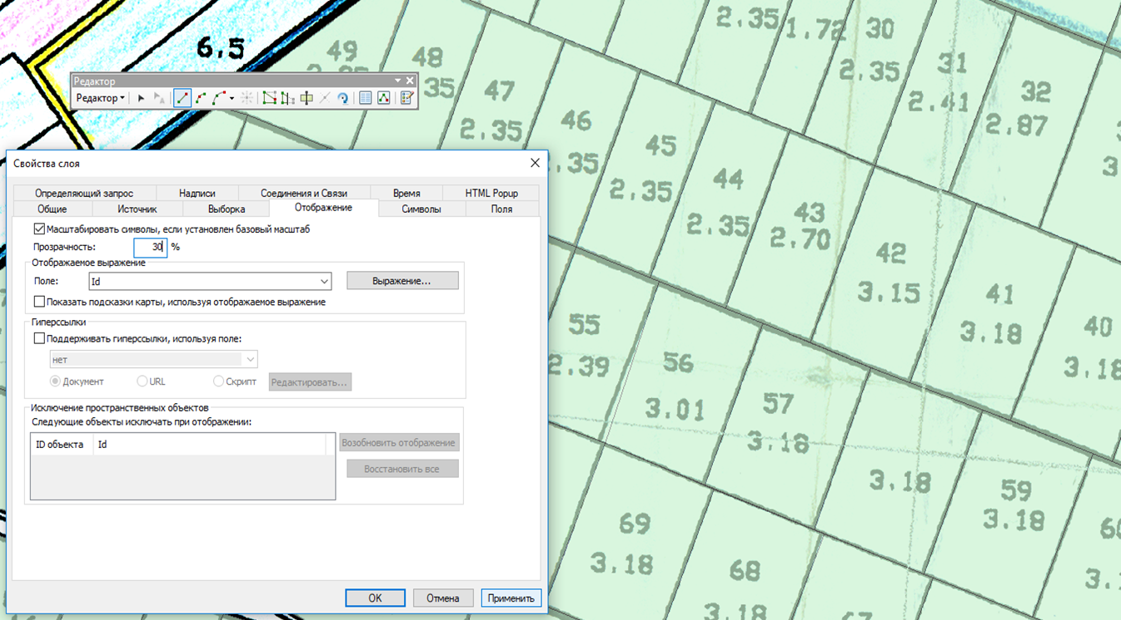
Земельні ділянки

Slide 16
Атрибути
Визначення: Атрибут – це абстракція однієї характеристики, якою володіють усі об'єкти базової сутності.
Мета полягає в тому, щоб отримати набір атрибутів, які є:
Повні – вони охоплюють всю інформацію, що стосується сутності, що визначається
Повністю факторизовані та взаємно незалежні
– кожен атрибут відображає окремий аспект абстракції об'єкта.
- Атрибути набувають своїх значень незалежно один від одного.

Slide 17
Пошук та класифікація атрибутів
Атрибути можна ідентифікувати, звернувшись до:
Реальні екземпляри, які були абстраговані, щоб стати сутністю: якими характеристиками володіють усі ці екземпляри?
Опис сутності: яку інформацію мені потрібно знати про сутність реального світу, щоб визначити, чи є вона екземпляром цієї сутності?

Slide 18
Атрибути
Ключі (ідентифікатор): набір одного або кількох атрибутів, які унікально відрізняють кожен окремий екземпляр сутності, є ключем для цієї сутності (загальноприйнятим)
Домен: набір значень, яких може набувати атрибут, становить його домен.

Slide 19

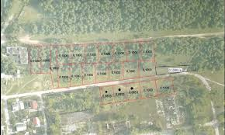
2.2. Концептуальна модель
Кадастровий номер
Площа
Земельні ділянки
Тип ґрунту
Кінцеве використання

Slide 20
2.2. Концептуальний База даних Дизайн
Власник посвідчення особи
Адреса
Власники землі
прізвище
ім'я
електронна пошта
номер паспорта
дата народження

Slide 21
Зв’язок
Визначення: зв'язок – це абстракція набору асоціацій, які систематично встановлюються між різними видами речей у реальному світі. Це зв'язки між двома або більше сутностями.
Наприклад, орендарі «ОРЕНДУЮТЬ» земельну ділянку, власники землі «ВОЛОДІЮТЬ» земельними ділянками.

Slide 22
2.2. Концептуальна модель
Власник посвідчення особи
Кадастровий номер
прізвище
Площа
ім'я
Адреса
Земельні ділянки
Власний
Власники землі
Тип ґрунту
електронна пошта
Кінцеве використання
дата народження
номер паспорта

Slide 23
2.3. Логічна модель
Після визначення зв'язків та залежностей дані можна упорядкувати в логічні структури та відобразити в таблиці системи керування базами даних.
Нормалізація виконується для того, щоб привести співвідношення до відповідних нормальних форм.

Slide 24
Вибір системи керування базами даних
2.3. Логічна модель
Динамічно розвивається
Складність даних
Вартість
Спеціальний запит
Спільне використання між програмами
Обсяг даних
Наявність

Slide 25
2.2. Логічна модель
Причини концептуального моделювання
Допомагає загальному розумінню елементів даних та вимог
Забезпечує основу для проектування бази даних
Допомагає уникнути надлишковості даних і таким чином запобігає невідповідності даних та бізнес-транзакцій
Сприяє повторному використанню та обміну даними
Зменшує час і витрати на розробку та обслуговування

Slide 26
2.3. Логічна модель
Відображення моделі даних (логічне проектування баз даних)
Власники землі
Власники землі
Власник посвідчення особи
Власники землі
Адреса
прізвище
ім'я
електронна пошта
дата народження
номер паспорта
Власники землі
Власник ідентифікатора | прізвище | ім'я | електронна пошта | дата народження | номер паспорта | Адреса
2355212 | Коричневий | Ілай | eli@com | 30/02/99 | 2355998 | Невідома вулиця 2

Slide 27
2.3. Логічна модель
Відображення моделі даних (логічне проектування баз даних)
Власники землі
прізвище
Власник посвідчення особи
Назва поля | Тип даних
Власник посвідчення особи | Ціле число
прізвище | Текст
ім'я | Текст
електронна пошта | Текст
дата народження | Дата/час
Адреса | Текст
номер паспорта | Довге ціле число
ім'я
Адреса
електронна пошта
Власники землі
дата народження
номер паспорта

Slide 28
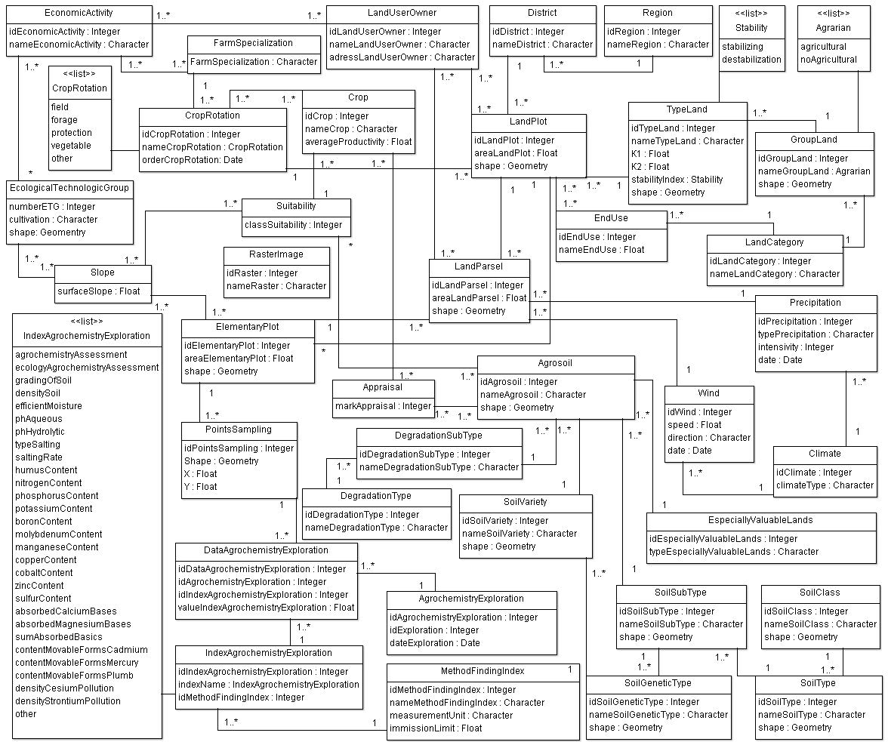
2.3. Логічна модель

Slide 29
2.4. Проектування фізичної моделі бази даних
Фізичне проектування бази даних – це процес вибору певних структур зберігання та шляхів доступу до файлів бази даних для досягнення хорошої продуктивності для різних програм баз даних.

Slide 30
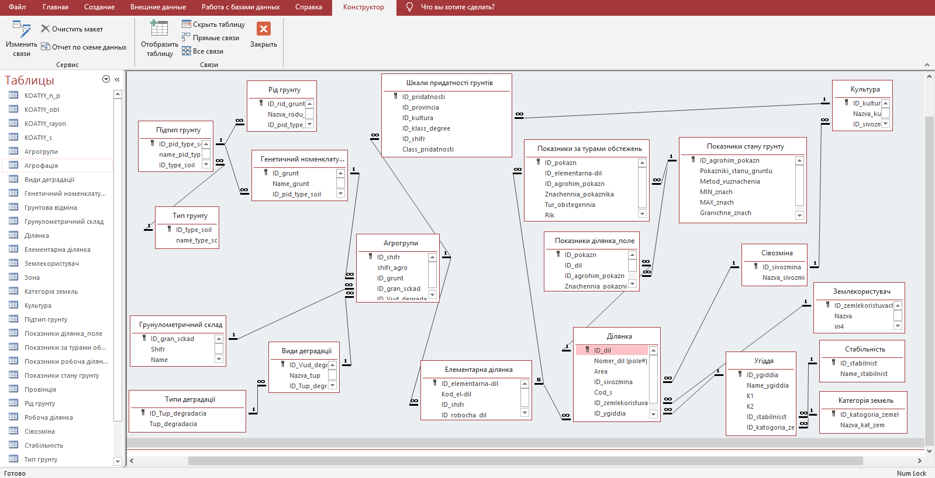
2.4. Проектування фізичної моделі бази даних

Slide 31
Концептуальна модель даних (CDM) | Логічна модель даних (LDM) | Фізична модель даних (PDM)
Включає високорівневі конструкції даних | Включає сутності (таблиці), атрибути (стовпці/поля) та зв'язки (ключі) | Включає таблиці, стовпці, ключі, типи даних, правила перевірки, тригери бази даних, збережені процедури, домени та обмеження доступу
Нетехнічні назви, щоб керівники та менеджери всіх рівнів могли зрозуміти базу даних архітектурного опису | Використовує назви компаній для сутностей та атрибутів | Використовує більш визначені та менш загальні специфічні назви для таблиць і стовпців, такі як скорочені назви стовпців, обмежені системою керування базами даних (СКБД) та будь-якими визначеними компанією стандартами.
Використовує загальні високорівневі конструкції даних, з яких створюються архітектурні описи в нетехнічних термінах | Незалежний від технології (платформи, СУБД) | Включає первинні ключі та індекси для швидкого доступу до даних.

Slide 32
Дякую за увагу!

